Slide 1
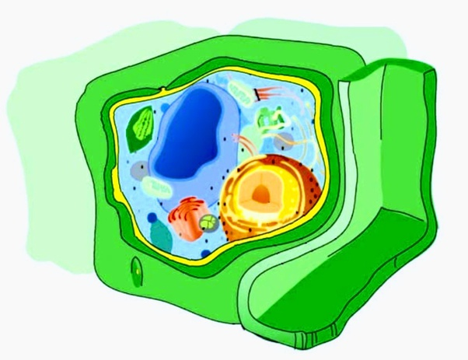
স্বাগতম

Slide 2
শিক্ষক পরিচিতি
শ্রেণি: নবম-দশম
বিষয়: জীব বিজ্ঞান অধ্যায়: প্রথম
সময়: ৫০ মিনিট।
মোঃ মারুফুল হক
বি এস সি ( অর্নাস ) গণিত, এম এস সি , (গণিত), বি এড
সহকারী শিক্ষক, গণিত
বঙ্গবাসী মাধ্যমিক বিদ্যালয় , খালিশপুর ,খুলনা
মোবাইল নং ০১৯২৯৬৬৮১৪৬
Email: marufulhoque311@gmail.com

Slide 3
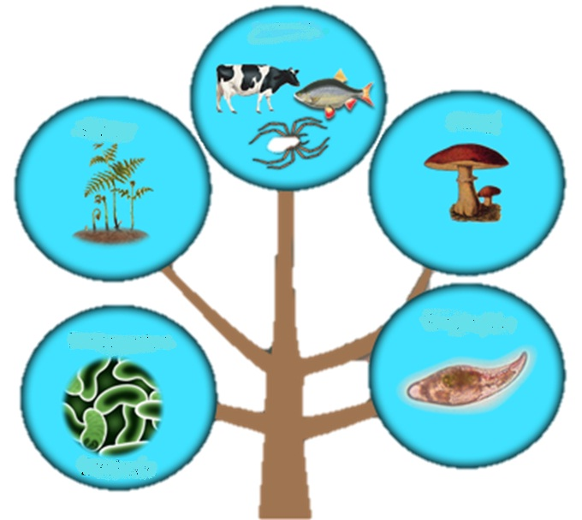
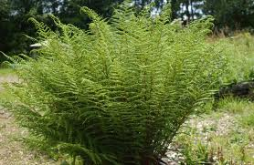
জীবজগতের শ্রেণিবিন্যাস

Slide 4
শিখনফল
এই পাঠ শেষে শিক্ষার্থীরা-----
১। জীব জগতের শ্রেণিবিন্যাস করতে পারবে।
2।বৈশিষ্ট্য অনুযায়ী সুপার কিংডম ১ মনেরা রাজ্য ও ২ প্রোটিষ্টা রাজ্য সনাক্ত করতে পারবে।

Slide 5
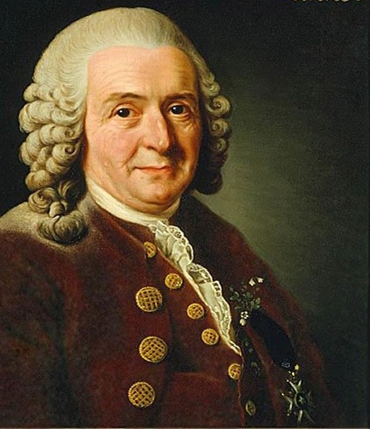
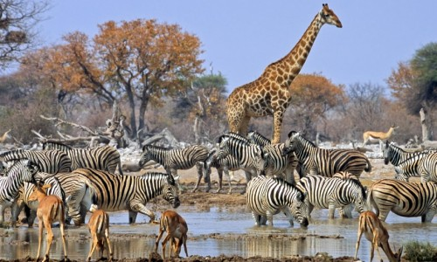
ক্যারোলাস লিনিয়াসের সময়কাল থেকে বিংশ শতাব্দীর সময়কাল পর্যন্ত জীবজগতকে কয়টি রাজ্যে ভাগ করা হত ?
ছবির মানুষটি কে তোমরা বলতে পারবে ?
প্রাণিজগত
ক্যারোলাস লিনিয়াস
উদ্ভিদজগত

Slide 6
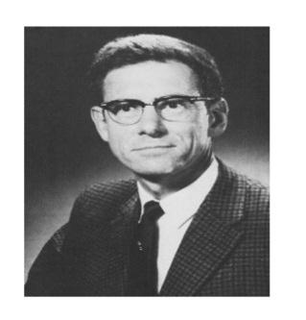
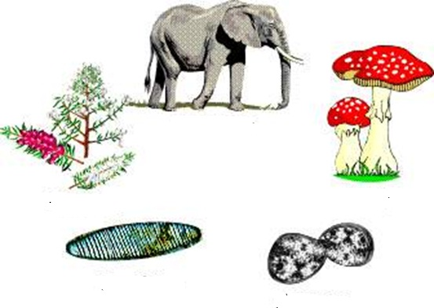
আর এইচ হুইটটেকার ১৯৬৯ সালে জীবজগতকে কয়টি রাজ্যে ভাগ করার প্রস্তাব করেন ?
আর এইচ হুইটটেকার কেন এই প্রস্তাব করেন ?
ছবির মানুষটি কে তোমরা বলতে পারবে ?
অ্যানিমালিয়া
ফাঞ্জাই
প্লান্টি
প্রোটিষ্টা
মনেরা
৫টি রাজ্যে
আর এইচ হুইটটেকার

Slide 7
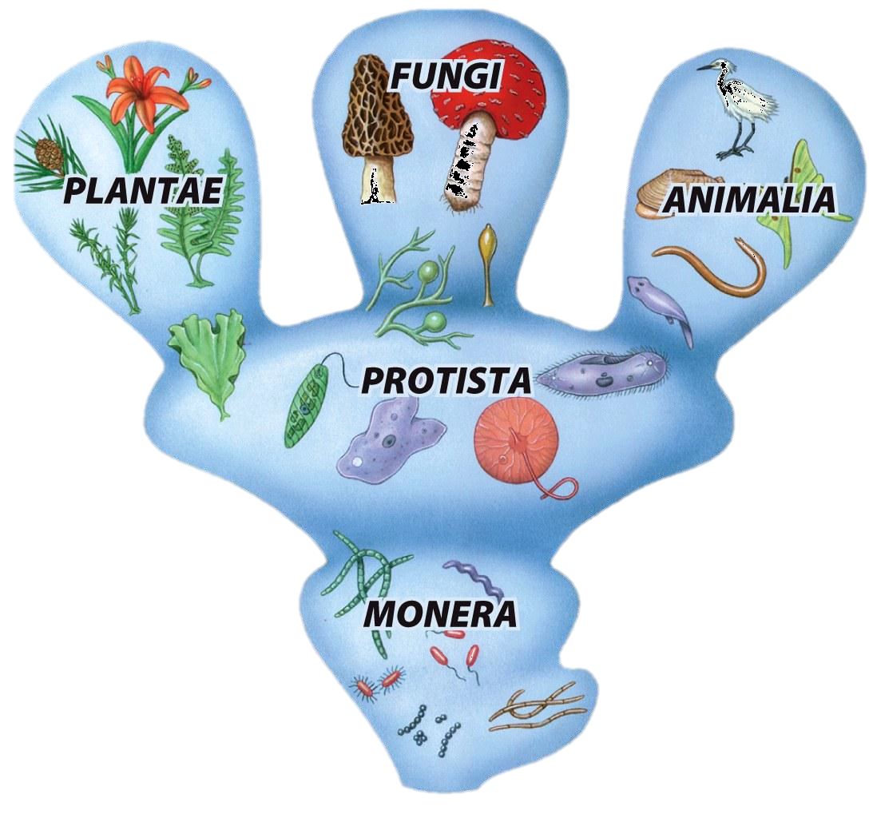
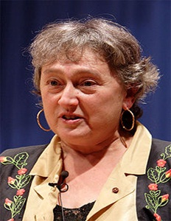
ছবির মানুষটি কে ?
মারগুলিস জীবজগতকে কিভাবে ভাগ করেছেন ?
সুপার কিংডম
ইউক্যারিওটা
ফাঞ্জাই
প্লান্টি
এনিমালিয়া
প্রোটিস্টা
সুপার কিংডম
প্রোক্যারিওটা
মনেরা
মারগুলিস

Slide 8
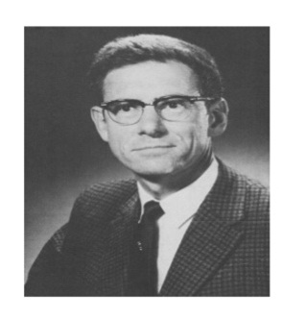
একক কাজ:
সময় : 3 মি:
১। চিত্রের বিজ্ঞানীদের শ্রেণিবিভাগের তুলনা কর ?

Slide 9
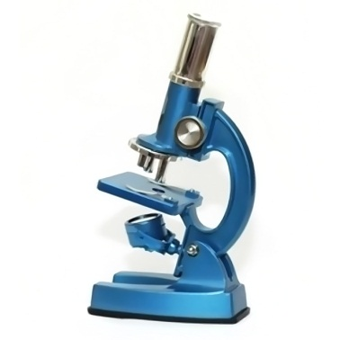
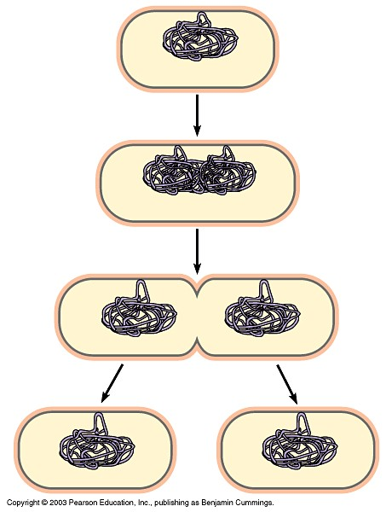
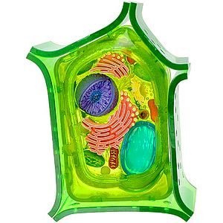
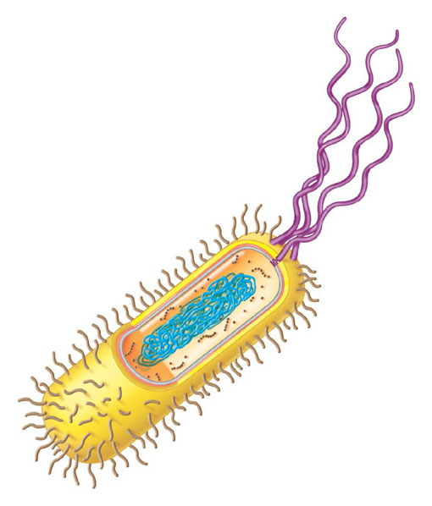
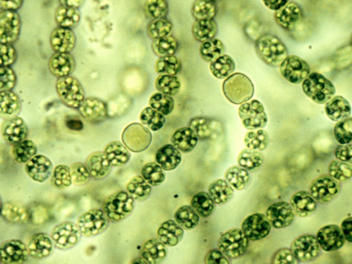
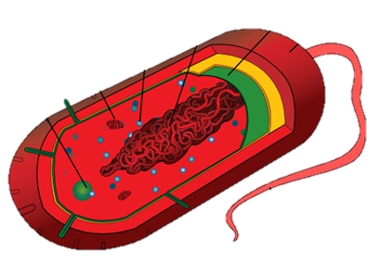
চিত্রের বৈশিষ্ট্যগুলো সাধারণত কোন কিংডম ও রাজ্যে দেখতে পাওয়া যায় তোমরা বলতে পারবে ?
সুপার কিংডম -১ প্রোক্যারিওটা ও মনেরা রাজ্যে
কোষগুলো আণুবীক্ষণিক/ এককোষী/বহুকোষী/ ফিলামেন্টাস ?
কোষগুলোতে কী কী সাইটোপ্লাজমীয় অঙ্গাণু আছে ?
কোষবিভাজন কী ধরণের ?
কোষগুলোর নিউক্লিয়াস কী সুগঠিত ?

Slide 10
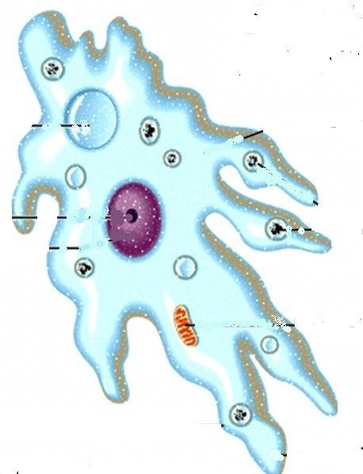
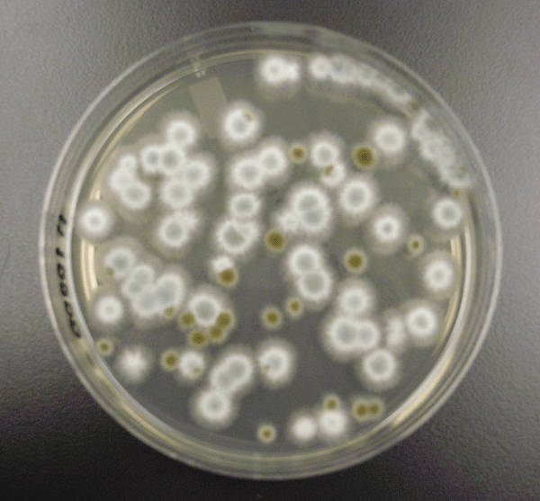
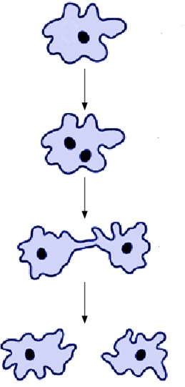
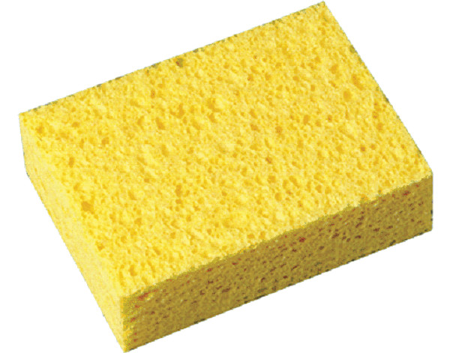
সুপার কিংডম -২ প্রোক্যারিওটা ও প্রোটিষ্টা রাজ্য
কোষগুলো আণুবীক্ষণিক/ এককোষী/বহুকোষী/ কলোনিয়াল/ ফিলামেন্টাস ?
খাদ্য গ্রহণ পদ্ধতি শোষণ /ফটোসিন্থেটিক ?
খাদ্য গ্রহণ পদ্ধতি কেমন ?
কোষগুলোর নিউক্লিয়াস কী সুগঠিত ?
কোষগুলোতে কী কী সাইটোপ্লাজমীয় অঙ্গাণু আছে ?
কোষবিভাজন কী ধরণের ?

Slide 11
জোড়ায় কাজ :
নিচের ছকটি পূরণ কর :
সময় : 3 মি:
 | সুপার কিংডম ১/২ মনেরা /প্রোটিষ্টা রাজ্য | এক কোষী/ বহুকোষী | ফিলামেন্টাস,কলোনিয়াল,মাইসেলিয়াল | কোষ বিভাজন | খাদ্যগ্রহণ | নিউক্লিয়াস
ব্যাক্টেরিয়া
ডায়াটম
নস্টক
ওয়াটার মোল্ড
সুপার কিংডম ১ও মনেরা
এককোষী
ঐ
দ্বি-বিভাজন
শোষণ
সুগঠিত নয়
সুপার কিংডম ২
এককোষী
ঐ
মাইটোসিস
শোষণ
সুগঠিত
সুপার কিংডম ১ও মনেরা
এককোষী
ঐ
দ্বি-বিভাজন
শোষণ
সুগঠিত নয়
এককোষী/ বহুকোষী
সুপার কিংডম ২
ঐ
মাইটোসিস
শোষণ
সুগঠিত

Slide 12
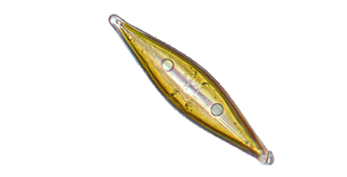
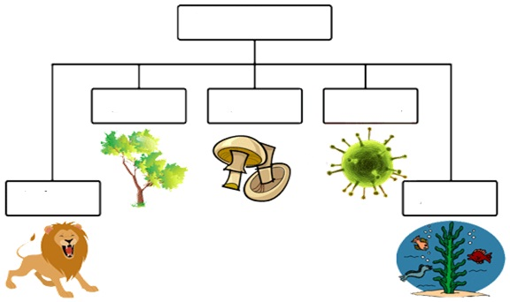
মূল্যায়ন:
জীবজগত
১। চিত্রের শ্রেণিবিন্যাস নিচের কোন বিজ্ঞানীর ?
২। চিত্রের প্রাণিটি মনেরা রাজ্যের অন্তর্ভুক্ত কারণ –
I. ফিলামেন্টাস II. আণুবীক্ষণিক IIIরাইবোজোম আছে
কোনটি সঠিক –
৩। চিত্রের জীবটি কোন রাজ্যের ? বৈশিষ্ট্য বল?
ক. I
খ. II
গ. I II
ঘ .I II III

Slide 13
বাড়ির কাজ:
ব্যাকটেরিয়া ও এমিবা কেন মনেরা ও প্রোটিষ্টা রাজ্যে রাখা হয়েছে –উত্তরের স্বপক্ষে যুক্তি দাও ?

Slide 14
গুরুত্বপূর্ণ শব্দসমূহ :
প্রোক্যারিওটা
ইউক্যরিওটা
মনেরা
ফিলামেন্ট
কলোনি
মাইসেলিয়াম

Slide 15
ধন্যবাদ

